Slide 1
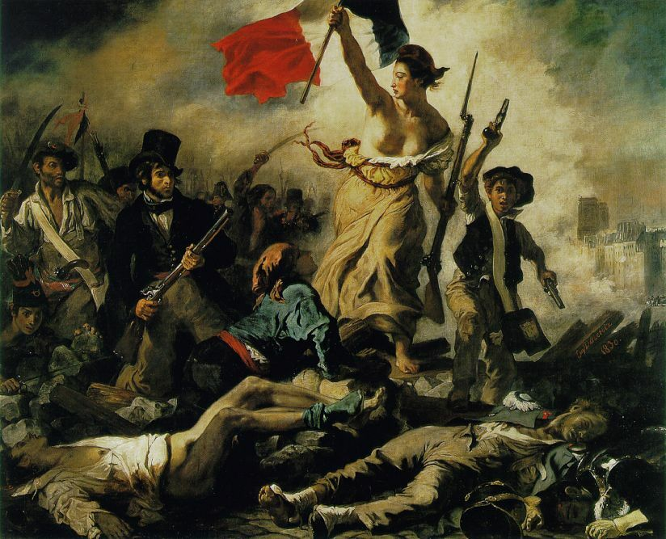
A nagy francia forradalom
1789-1795
Notes:
1
1

Slide 2
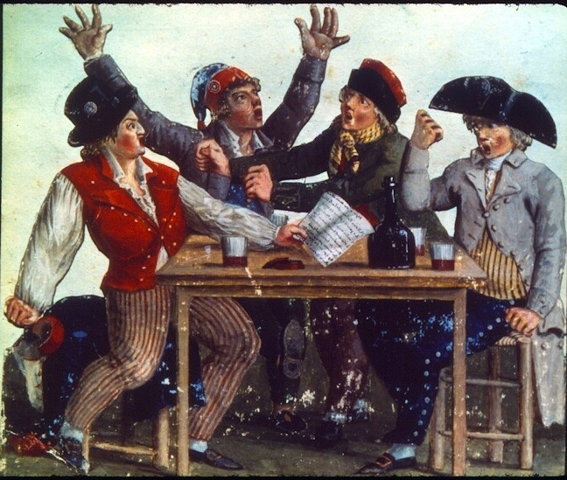
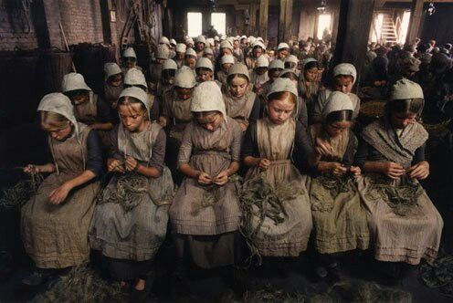
A társadalom átalakulása a XVIII. században
→ átalakuló társadalom: POLGÁROSODÁS
- bekapcsolódás a vállalkozásba
- bérmunkások megjelenése a városokban
- parasztság elszegényedése
↔ A népesség többsége vidéken él, rendi keretek között!
Notes:
2
2

Slide 3
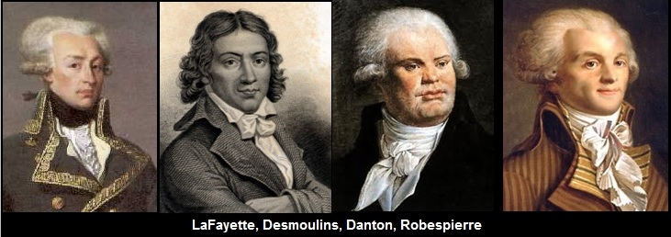
Társadalmi feszültségek
A POLGÁRSÁG nehezen viseli a RENDI jellegű kötöttségeket és egyenlőtlenségeket
Párizsban megnő a bérmunkások és kispolgárok TÖMEGE: biztosítják a forradalom támogatottságát
A FELVILÁGOSODÁS eszméinek terjedése: megkérdőjeleződik az abszolutizmus jogszerűsége
Notes:
3

Slide 4
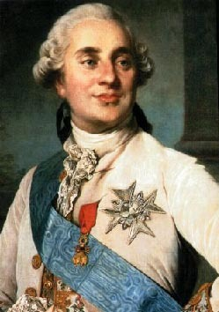
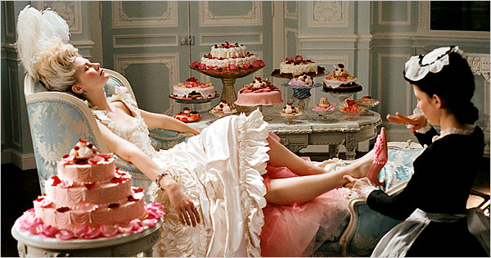
A király: XVI. Lajos (1774-1793)
Az abszolutizmus hanyatlása:
- fényűzés, pazarlás
- az „idegen” királyné elleni gyűlölet (Maria Antoinette)
és felesége: Maria Antoinette
XVI. Lajos
Notes:
4
4

Slide 5
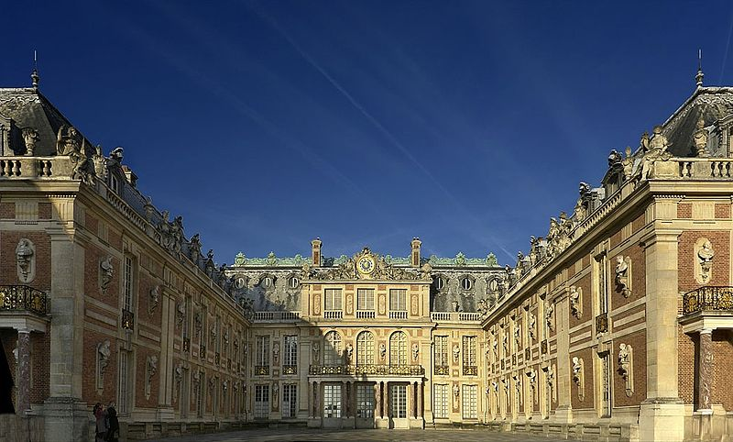
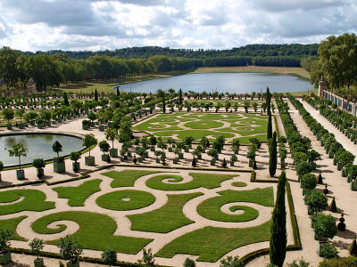
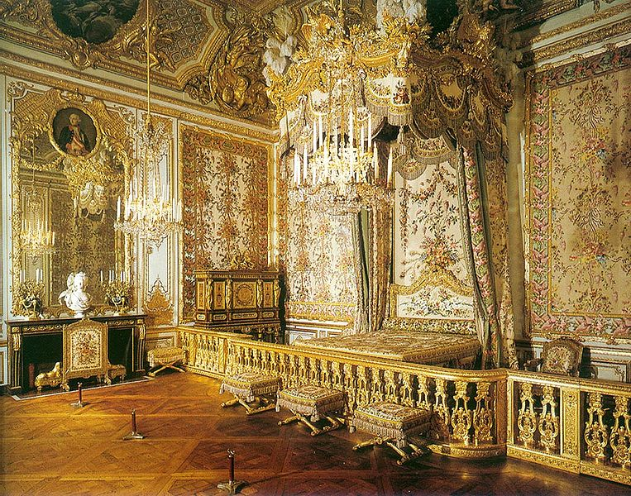
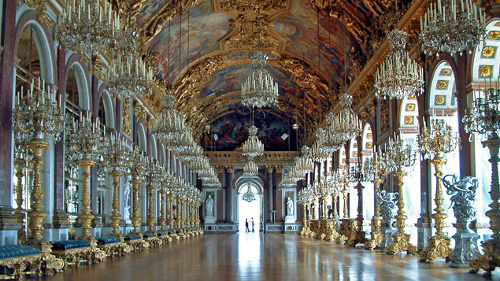
Versailles
Notes:
5

Slide 6
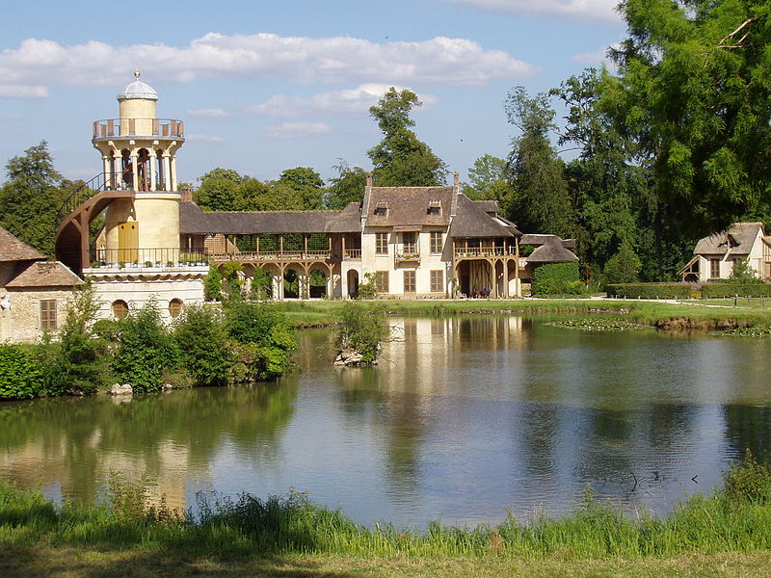

Mária Antónia „hóbortjai”
Notes:
6

Slide 7
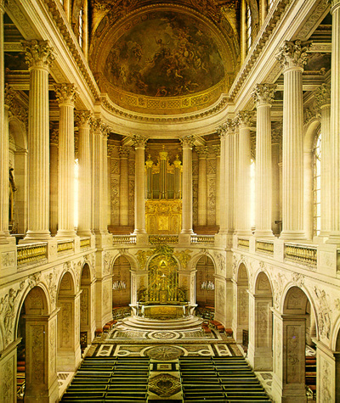
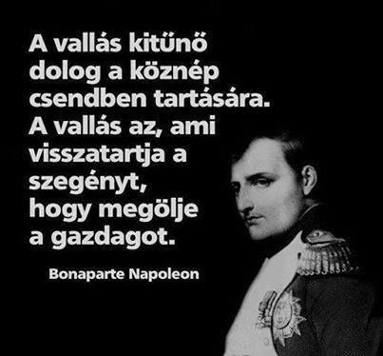
Az egyház
Az abszolutizmus eszmei támasza
↔ tekintélye megrendül
- fényűzés
- felvilágosodás eszméinek terjedése
Notes:
7
7

Slide 8
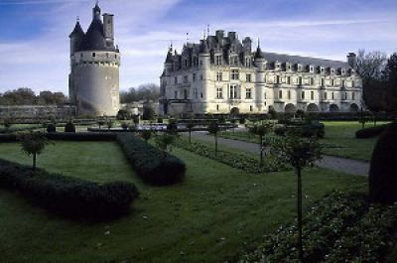
A nemesség
1.) arisztokrácia (nagy földbirtokosok)
- a költséges udvari élet miatt eladósodnak (királyi kegydíjakra szorulnak)
- modernizálják a birtokaikat és bekapcsolódnak a vállalkozásba
2.) vidéki nemesség (kisebb földbirtokkal)
- hagyományos életmód, nem kapcsolódnak be a vállalkozásba („A rang kötelez.”)
3.) taláros nemesség (magas hivatalt vásárló polgár)
a kezdetben élethosszig szóló nemesi cím örökölhetővé
tételén fáradoznak
Chenonceaux kastélya
a Loire mentén
Notes:
8
8

Slide 9
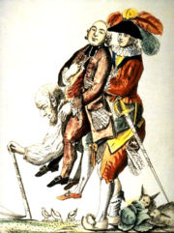
Parasztság
→ a lakosság döntő többségét ők teszik ki
→ megszűnik a hagyományos jobbágyság (bérlők!)
nehezen fizeti az állami adókat
veszélyben a megélhetése
rossz termésű évek!
Notes:
9
9

Slide 10
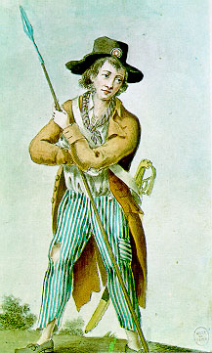
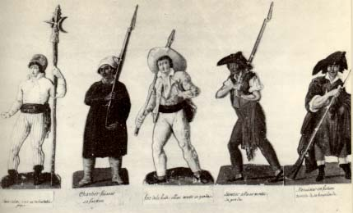
A polgárság
nagypolgárság: gazdagabb az arisztokráciánál!
hitelezés az államnak, adóbérlet, földbirtokok megszerzése
kispolgárság: nehezen tartanak lépést a fejlődéssel ↔ legnagyobb arány!
bérmunkások: nagy arányban nő a létszámuk
→ városi szegénység létszáma is nő
Notes:
10
10

Slide 11
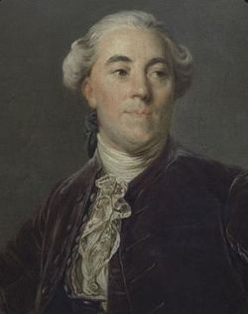
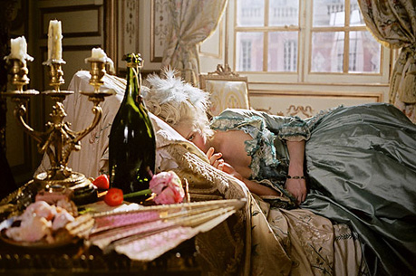
Államcsőd
- költséges udvartartás és hadsereg
- költséges külpolitika (függetlenségi háború)
↔ Takarékossági kísérletek bukása (pl.: Jacques Necker)
+ rossz termésű évek: éhezés!
Jacques Necker
Notes:
11
11

Slide 12
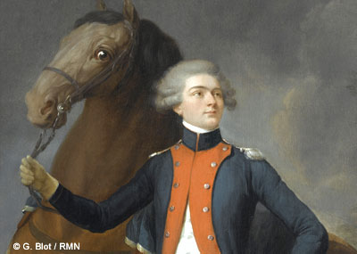
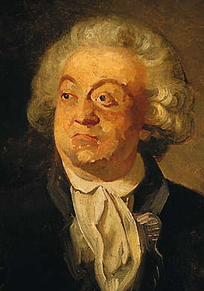
A rendi mozgalom
→ a király elhatározza a RENDI GYŰLÉS összehívását
→ 1789, tavasz: rendi gyűlési választások – A felvilágosodás eszméinek és az alkotmányosság igényének terjedése még a főnemesség egyes rangos képviselőinek körében is (pl.: az orleans-i herceg, La Fayette, Mirabeau)
La Fayette
Mirabeau
Notes:
12
12

Slide 13
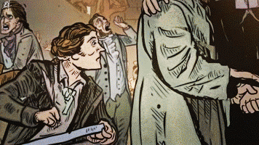
A rendi gyűlés
Vita az ülésezés rendjéről:
A „harmadik rend” (polgárok és parasztok képviselői) követelése: ugyanannyi képviselő, mint az első két rendben és személyenkénti szavazás (a király csak az előbbit engedélyezi)
→ LABDAHÁZI ESKÜ: Nem oszlanak fel addig, amíg nem születik meg az új alkotmány!
→ ALKOTMÁNYOZÓ NEMZETGYŰLÉS
Notes:
13
13

Slide 14
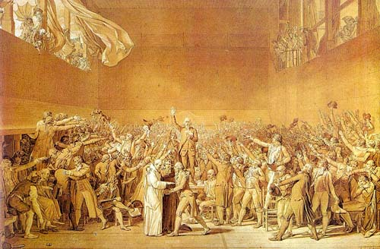
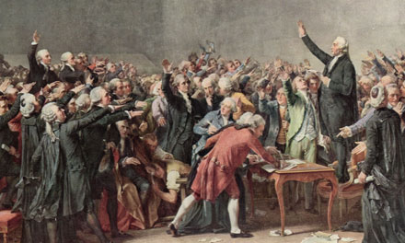
A labdaházi eskü
Notes:
14

Slide 15
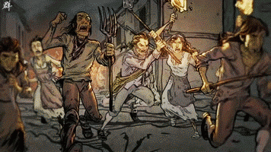
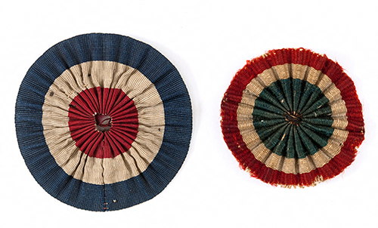
A Bastille ostroma: 1789. július 14.
A király csapatokat rendel Párizsba
→ a félelem növekedése a városi tömeg körében
→ radikális szónokok, újságírók
A BASTILLE OSTROMA
NEMZETŐRSÉG alakítása (parancsnoka: La Fayette)
→ A forradalom győzelme (Kokárdát tűznek a király mellére!)
Notes:
15
15

Slide 16
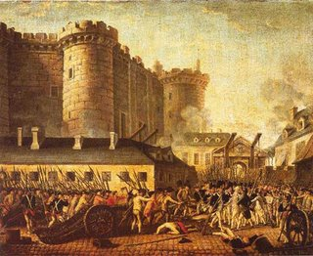
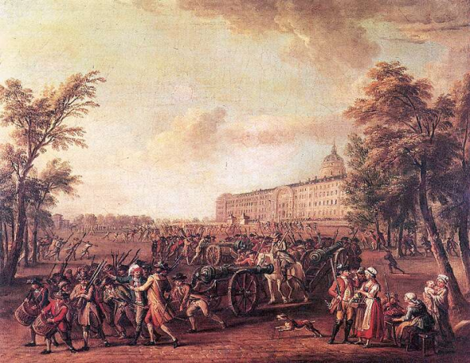
A Bastille ostroma
Notes:
16

Slide 17
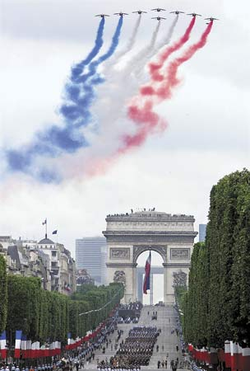
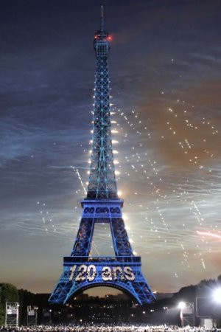
Notes:
17

Slide 18
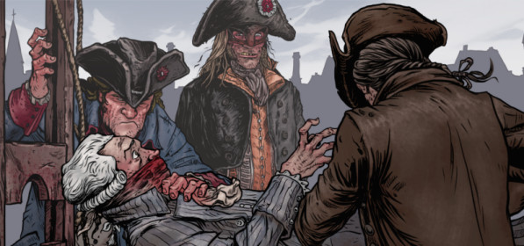
„A nagy félelem időszaka”
A forradalom elterjedése vidéken:
↔ Parasztság: félelem a megtorlástól + rémhírek a nemesség bosszújáról → kastélyok felégetése, nemesek meglincselése
→ 1789 augusztus: a nemzetgyűlés ELTÖRLI A KIVÁLTSÁGOKAT („csodák éjszakája”)
Notes:
18
18

Slide 19
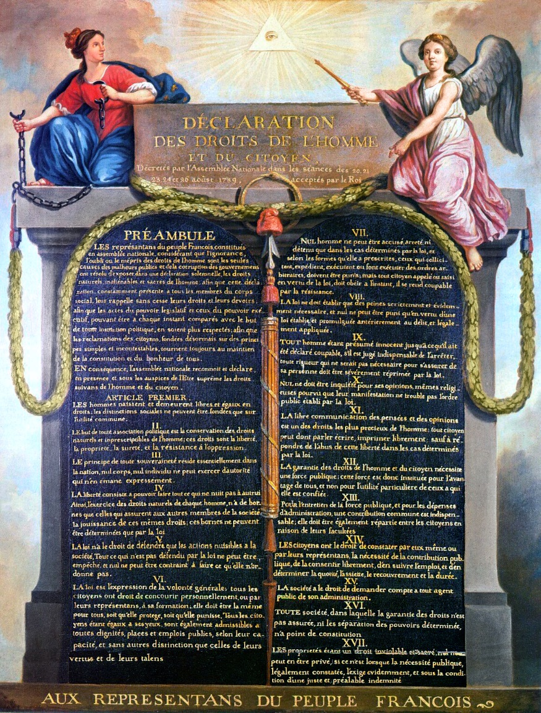
Az Emberi és polgári jogok nyilatkozata – az alkotmányozó nemzetgyűlés céljainak és elveinek megfogalmazása
Alap: A felvilágosodás államelmélete (Montesquieu)
EMBERI JOGOK: élet, szabadság, tulajdon, ellenállás
POLGÁRI SZABADSÁGJOGOK: vallás, szólás, sajtó
→ JOGEGYENLŐSÉG!
→ NÉPFELSÉG (NÉPSZUVERENITÁS)
→ TÖRVÉNYEK URALMA
→ KÖZÖS TÖRVÉNYHOZÁS (népszavazás
vagy képviselők)
Az Emberi és polgári jogok nyilatkozata
Notes:
19
19

Slide 20
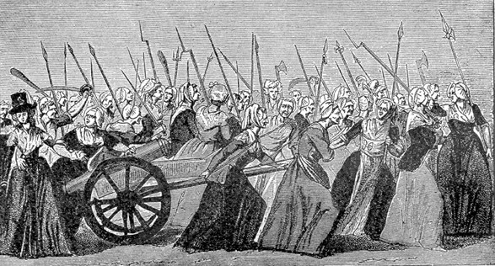
A királyi család Párizsba „költözik”
Radikális tömegmozgalom Párizsban (szónokok: Marat, Danton)
- A király szentesítse a nyilatkozatot (a vétójog megadásához köti)
- A királyi család költözzön Párizsba (kerüljön a tömeg ellenőrzése alá)
→ 1789 október 5.: „Az asszonyok menete”
A királyt a párizsi tömeg megrohanta Versailles-ben és másnap a fővárosba parancsolta.
Az asszonyok menete
Notes:
20
20

Slide 21
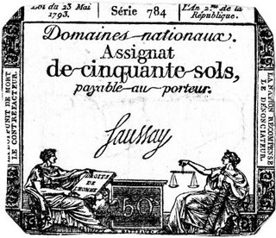
Kísérlet a pénzügyi válság megoldására
→ Egyházi birtokok kisajátítása és kiárusítása (Az állam magára vállalja az egyházak eltartását)
→ ASSIGNATA kibocsátása (kamatozó állampapír)
↔ egyre többet bocsátanak ki az állami kiadások fedezésére
→ csökken az értékük (infláció)
Assignata
Notes:
21
21

Slide 22
Az alkotmány
1791: új alkotmány → alkotmányos monarchia
TÖRVÉNYHOZÁS: nemzetgyűlés (egykamarás) – jövedelmi cenzus (a választás joga vagyoni függvénye), elektori rendszer, képviselők mentelmi joga, 2 éves mandátum
VÉGREHAJTÁS: kormány (a király által kinevezett miniszterek) – felelős a nemzetgyűlésnek, miniszteri ellenjegyzés (egyetértés, a vétó jog feladása)
FÜGGETLEN BÍRÓSÁGOK
TÖRVÉNY ELŐTTI EGYENLŐSÉG
KÖZTEHERVISELÉS
SZABADSÁGJOGOK biztosítása
Notes:
22
22

Slide 23
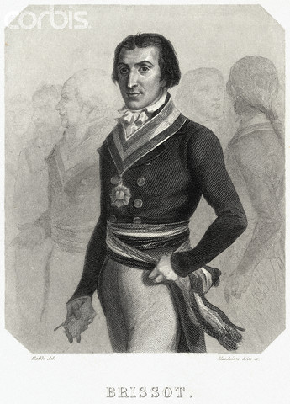
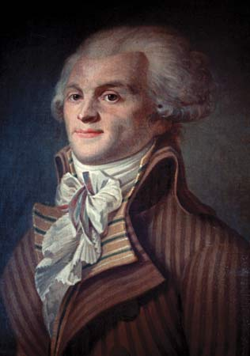
Politikai klubok
Királypárt: a régi rend hívei (arisztokrácia, nemesség) – nem vesznek részt a nemzetgyűlésben, sokan emigrálnak
Alkotmányos monarchisták: az új alkotmány hívei (La Fayette)
Girondiak: mérsékelt köztársaságpártiak (Brissot) – törvények uralma, szabadságjogok
Jakobinusok: radikális köztársaságpártiak (Robespierre) – feltétlen népfelség
Brissot
Robespierre
Notes:
23
23

Slide 24
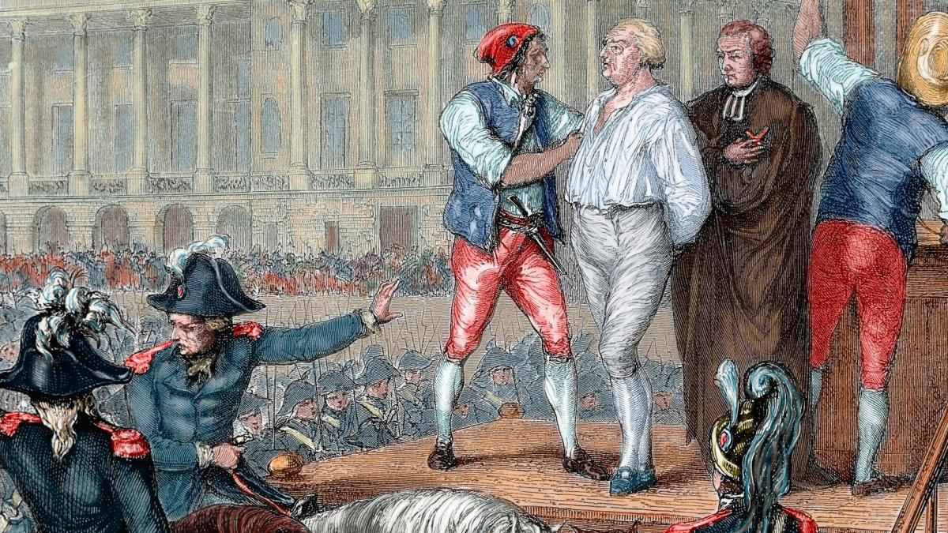
Külső támadás veszélye
Pillnitz-i nyilatkozat: Ausztria és Poroszország felszólítja Európa uralkodóit XVI. Lajos megsegítésére – a francia forradalmárokkal szemben (hogy katonailag segítsenek a francia királynak leverni a forradalmat FO-ban)
Alkotmányos monarchisták, jakobinusok: békepártiak
Király, Gironde: háborúpártiak → a király girondi kormányt nevez ki, de akadályozza a katonai felkészülést!
→→→A királyi palota (Tuileriák) ostroma és a király letartóztatása (1792)
Notes:
24
24

Slide 25
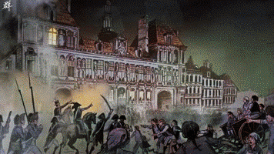
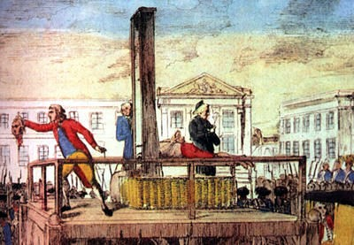
A király pere
1792. szept. 20.: KÖZTÁRSASÁG kikiáltása
1793 január: XVI. Lajos kivégzése (később a feleségét is kivégzik)
Lajos és felesége kivégzése
Notes:
25
25

Slide 26


Slide 27
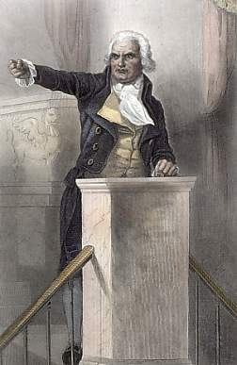
Nemzeti konvent (országgyűlés)
cenzus nélküli választások → radikálisok térnyerése
TÖRVÉNYHOZÁS: konvent
VÉGREHAJTÁS: a konvent bizottságai
a) jobb oldal (mérsékeltek): girondiak
b) bal oldal (radikálisok): jakobinus „Hegypárt”
c) mocsár: erőviszonyoknak megfelelően szavazók (többség!)
Terror: belső ellenség elleni hisztéria (Danton) –
külső támadás sikerei miatt → arisztokraták, papok,
„jól öltözöttek” börtönbe vetése, megölése…
(megindul a forradalomból való kiábrándulás folyamata)
Danton
Notes:
27
27

Slide 29
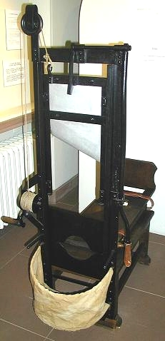
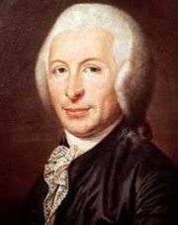
Guillotine = nyaktiló

Slide 30
A jakobinus diktatúra
» 1793 franciaellenes koalíció (porosz, osztrák, angol)
újoncozás – (adók) terhek növelése ↔ parasztság
1793 június – a girondi képviselőket letartóztatják
» A jakobinus diktatúra kezdete
Jakobinus többség a Konventben → végrehajtó hatalom
általános hadkötelezettség (népfelkelés)
árak és a bérek maximalizálása
A vidék nem fogadja el a változást (Bordeux, Lyon)
1793. szept. jakobinus terror (Saint-Just, Marat)

Slide 31
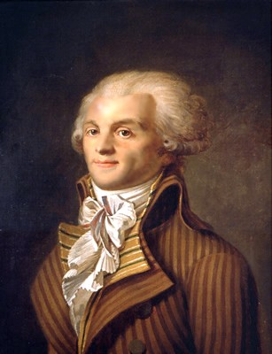
Maximilien de Robespierre
- „a megvesztegethetetlen”
- francia ügyvéd, politikus, forradalmár
- a jakobinus diktatúra, a „Hegypárt” vezetője, „diktátor”
- a „Legfőbb Lény” kultuszának bevezetője (deizmus)

Slide 32
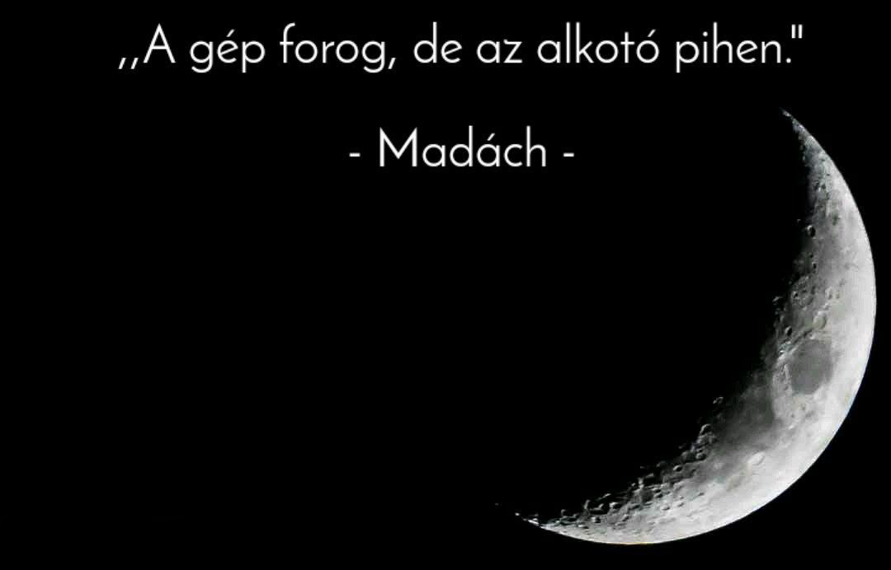
Deizmus
A tételes vallások dogmái szemben állnak a józan ésszel
A korban nem volt magyarázat a világ keletkezésére a felvilágosodás gondolkodói úgy vélték, Isten megteremtette a világot, de többet nem avatkozott közbe
A világ működését Isten a természetbe rejtett törvényekre bízta
Az emberi elme dolga ezeknek a törvényeknek a felderítése

Slide 33
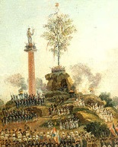
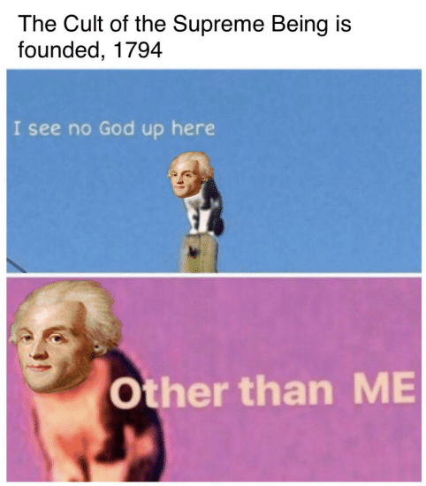
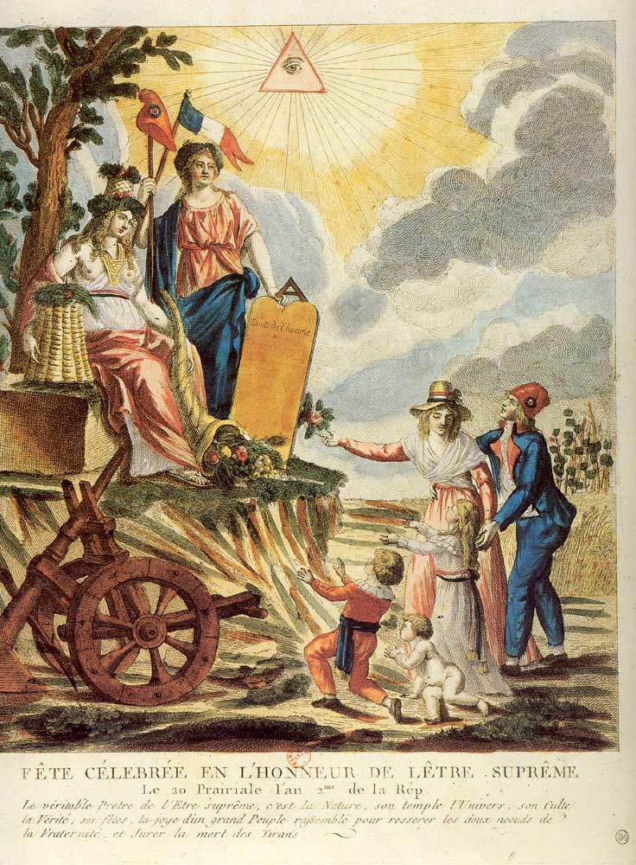
A legfelsőbb lény kultusza

Slide 34
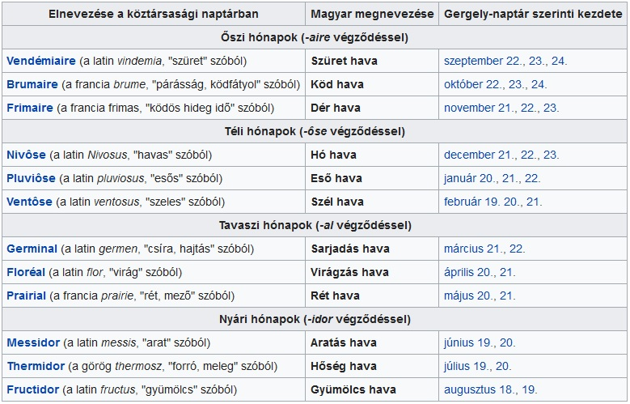
A francia forradalmi naptár

Slide 35
A jakobinus puccs és terror: a forradalom mélypontja (időrendben)
1793. június 2.: | a jakobinus puccs: 80 000 emberrel körülvették a Konventet, s a girondiakat kiiktatták a törvényhozásból.
1793. július: | A jakobinus diktatúra kiépítése: Robespierre, Marat, Danton vezető szerepe a Közjóléti Bizottságban, s a jakobinus többségű Konventben: a hadsereget megerősítik a terror eszközeivel, s tömeghadsereget hoznak létre.
1794 júliusig: | 1251 gyanúsított kivégzése Párizsban, a gyanúsakra is kiterjedő rendkívüli bíráskodás. Összességében kb. 35 000 embert öltek meg a terror során. Bevezetik az „Ész kultuszát” (a legfelsőbb lény kultusza)
1794. június: | Francia győzelmek miatt az osztrákok visszavonulnak Belgiumból: ezután nem kellene már terror, Robespierre mégis leszámol barátaival is (pl. Danton), s elveszti a társadalmi bázisát.
1794. július 27/28: | Robespierre bukása, kivégzik őt és 21 jakobinus társát (Thermidor 9).

Slide 36
A thermidori konvent és a direktórium időszaka
1794-1799
a diktatúra törvényeinek felszámolása
békekötés a (franciaellenes) Koalíció tagjaival (1795)
új Alkotmány kidolgozása
- szélsőségesek távoltartása a hatalomtól
- kétkamarás törvényhozás
(Vének, 500-ak Tanácsa)
- a végrehajtó hatalom a Direktórium (5 fő)
- a tulajdonnal rendelkezők alkotmányos uralma

Slide 37
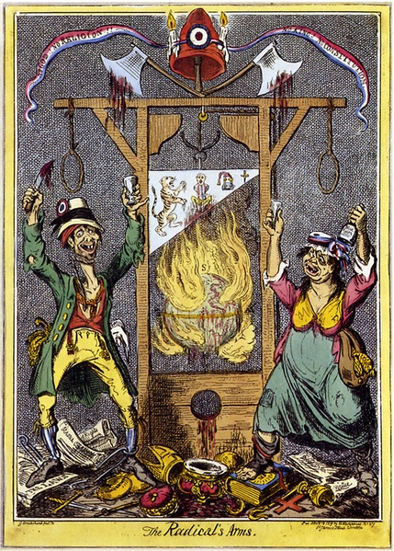
Jakobinus diktatúra karikatúrán
Notes:
37
37

Slide 38
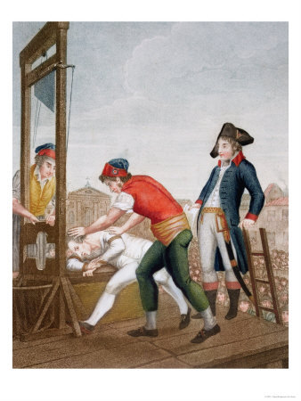


Marat a fürdőkádban
Danton és Robespierre kivégzése
Notes:
38
38

Slide 39


Slide 40

FOLYT. KÖV.
Notes:
40
40

